Slide 1
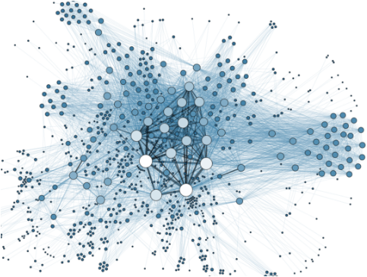
Eksploracja Danych
w wykładzie wykorzystano:
materiały dydaktyczne przygotowane w ramach projektu
Opracowanie programów nauczania na odległość na kierunku studiów wyższych – Informatyka, http://wazniak.mimuw.edu.pl
Hand D., Mannila H., Smyth P., Eksploracja Danych, WNT, W-wa, 2005
Klösgen W., Żytkow J.M., Handbook of Data Mining and Knowledge Discovery, Oxford University Press, 2002
Nguyen Sinh Hoa, R. Kotowski, D. Ślęzak, P. Tronczyk, S. Więch, J. Wróblewski, Analiza danych, Polsko-Japońska Wyższa Szkoła Technik Komputerowych, Warszawa 2006, http://edu.pjwstk.edu.pl/wyklady/adn/scb/index.htm, Projekt finansowany ze środków programu EFS
Harańczyk G., StatSoft Polska, www.statsoft.pl/czytelnia.html
Analiza ^{(odkrywanie)} Asocjacji
Association rule learning
Krzysztof Regulski, WIMiIP, KISiM,
regulski@metal.agh.edu.pl

Slide 2
Znajdowanie wzorców i reguł
Cel: wzorce współwystępowania elementów.
przykładowe wzorce:
  10% klientów kupuje wino i ser
  klienci kupujący książkę A, kupują też często tytuł B
  jeżeli (samochód=Porsche i wiek<20) to (ryzyko=wysokie i składka ubezpieczenia=wysoka)
Reguły asocjacyjne przypominają reguły decyzyjne, jednak decyzja (prawa strona implikacji) nie jest z góry określona, tzn. nie wiemy, na którym atrybucie ma się opierać.
Jest to przykład nauki bez nauczyciela (podobnie, jak w przypadku algorytmów grupowania): algorytm nie ma określonej z góry prawidłowej odpowiedzi, zamiast tego ma opisać wewnętrzne zależności między atrybutami,

Slide 3
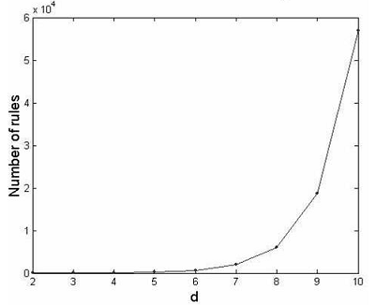
Znajdowanie wzorców
Metoda trywialna (naiwna): branie po kolei każdego wzorca i sprawdzanie, czy występuje on w danych (dla każdego możliwego podzbioru zbioru wszystkich produktów/zachowań)
Przy 6 produktach 602 wzorce
Przy 1000 produktów – 2¹⁰⁰⁰ wzorców.
W przypadku obrazów lub sekwencji liczba wzorców jest nieskończona.
Związki między wzorcami to zazwyczaj relacja uogólnienia:
wzorzec α jest bardziej ogólny niż β, jeśli za każdym razem gdy występuje β występuje również α.
  Co najmniej 10% klientów kupuje wino
  Co najmniej 5% klientów kupuje wino i ser żółty

Slide 4
Odkrywanie asocjacji
Celem procesu odkrywania asocjacji jest znalezienie interesujących zależności lub korelacji, nazywanych ogólnie asocjacjami, pomiędzy danymi w dużych zbiorach danych.
Wynikiem procesu odkrywania asocjacji jest zbiór reguł asocjacyjnych opisujących znalezione zależności lub korelacje między danymi.
zastosowania odkrytych asocjacji:
  planowanie kampanii promocyjnych
  rozmieszczenie stoisk w supermarketach
  planowanie programów lojalnościowych
  opracowania koncepcji katalogu
  Cross-selling

Slide 5
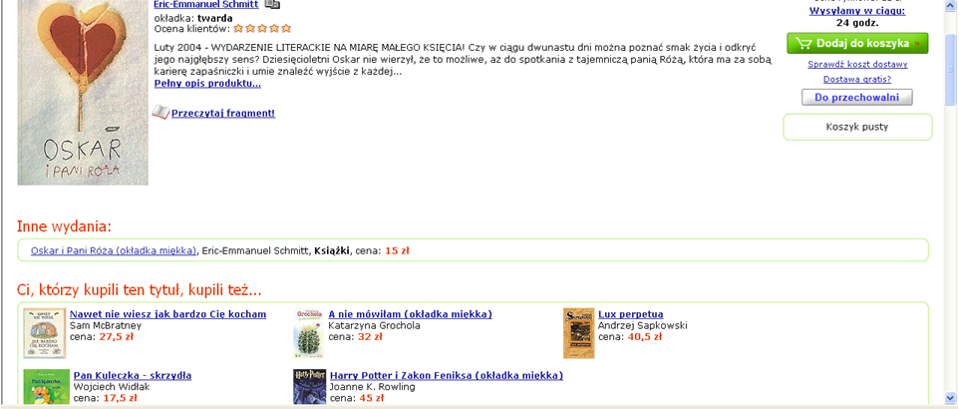
Analiza koszykowa… w sklepie internetowym
Cross-selling

Slide 6
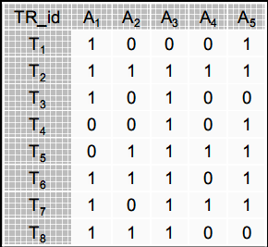
Analiza koszykowa
Indukcja reguł asocjacyjnych powstała w zastosowaniach analizy danych „koszyka sklepowego” (MBA – market basket analysis)
Koszyk sklepowy z zakupami można przedstawić jako macierz o n wierszach (odpowiadających koszykom, nawet miliony zakupów)
i p kolumnach (odpowiadających wszystkim produktom, czasem dziesiątki tysięcy)
Macierz taka będzie duża i rzadka (sparse), ponieważ typowy koszyk zawiera zazwyczaj kilkanaście produktów.

Slide 7
Zastosowania MBA
Market Basket Analysis znajduje zastosowanie wszędzie tam, gdzie „klienci” nabywają łącznie pewien zbiór dóbr lub usług:
  Pogoda: może to być analiza pogody, w której koszykiem będzie zbiór zdarzeń pogodowych, występujących w danym przedziale czasu.
  Telekomunikacja – koszykiem będzie zbiór rozmów telefonicznych,
  diagnostyka medyczna – diagnostyka chorób/symptomów,
  bankowość – instrumenty finansowe,
  edukacja – poszukiwanie szkoleń, które klienci wybierają najczęściej łącznie
  Internet – poszukiwanie stron WWW opisanych tymi samymi, lub podobnymi lub podobnymi, zbiorami słów kluczowych (prawdopodobnie, znalezione strony dotyczą podobnej problematyki)

Slide 8

Reguły asocjacyjne
Reguła asocjacyjna jest prostym probabilistycznym stwierdzeniem o współwystępowaniu pewnych zdarzeń.
IF A=1 AND B=1 THEN C=1 z prawdopodobieństwem p
(A,B) => (C)
Prawdopodobieństwo p(A,B,C)/p(A,B) nazywamy wsparciem (support) lub częstością.
Prawdopodobieństwo warunkowe p=p(C|A,B) nazywamy dokładnością (accuracy) lub ufnością (confidence) reguły,

Slide 9
Ufność i wsparcie
Reguła postaci:
  Wsparcie (sup) – prawdopodobieństwo, że transakcja zawiera dany produkt.
  Ufność (conf) - warunkowe prawdopodobieństwo, że obserwacja (transakcja) zawierająca element X, zawiera również Y, nazywane jest poziomem zaufania – wiarygodność reguły.
Celem jest znalezienie wszystkich reguł spełniających warunek, że dokładność (ufność) jest większa niż ustalony próg p_{a} (minconf)
oraz wsparcie jest większe niż pewien próg p_{s} (minsup)
  np. znalezienie wszystkich reguł ze wsparciem > 0,5
  i dokładnością > 0,8
Słaba forma wiedzy – nie są to stwierdzenia charakteryzujące populację, a jedynie podsumowanie wzorców w obserwacjach
Mówimy, że reguła asocjacyjna θ →φ jest silna jeżeli
sup(θ →φ) ≥ minsup i conf(θ →φ) ≥ minconf

Slide 10
Ufność i wsparcie
Przykładowo - informację o tym, że większość klientów, którzy kupują MS Windows kupują również MS Office można zapisać za pomocą następującej reguły asocjacyjnej:
windows → office
[support = 15%, confidence = 75%]
  Wsparcie 15% oznacza, że wśród zbadanych transakcji windows i office występują razem w piętnastu procentach,
  wiarygodność 75% oznacza, że wśród klientów kupujących windows 75% klientów również kupuje office.

Slide 11
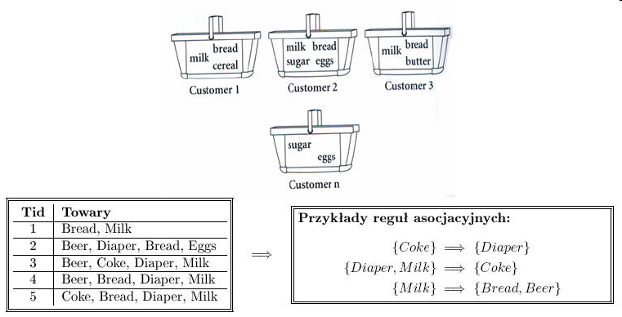
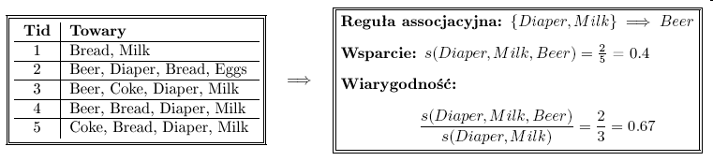
Przykład bazy transakcyjnej i reguły asocjacyjnej

Slide 12
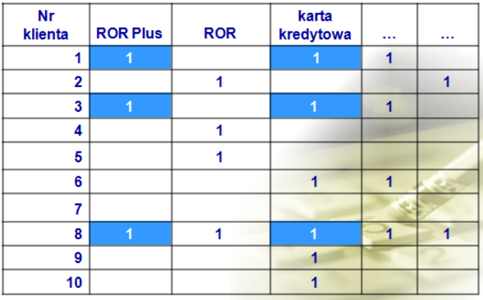
Przykład bazy transakcyjnej i reguły asocjacyjnej

Slide 13
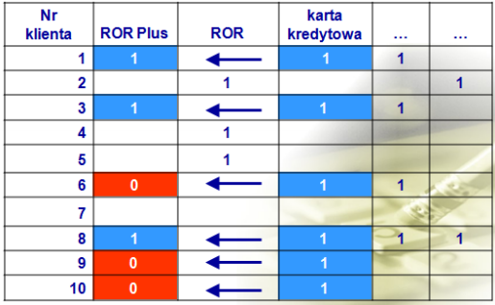
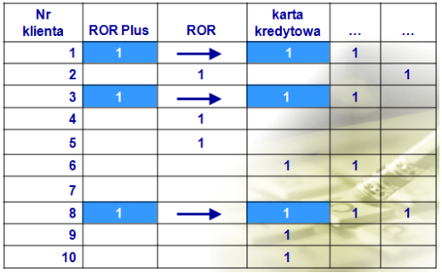
Przykład bazy transakcyjnej i reguły asocjacyjnej

Slide 14
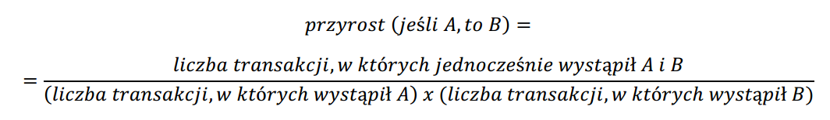
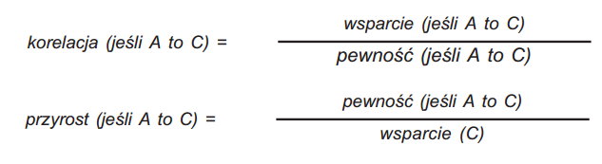
Przyrost
Przyrost — to miara, która określa, czy fakt wystąpienia jednego wariantu (produktu) powoduje zwiększenie się prawdopodobieństwa wystąpienia drugiego wariantu (produktu) w ramach jednej transakcji.
Przyrost przyjmuje wartości dodatnie.
    Jeśli wartość przyrostu jest równa 1, wówczas mówimy, że produkty na siebie nie wpływają,
    jeśli jest mniejsza od 1, to mówimy, że są produktami antagonistycznymi,
    a jeśli większa od 1, to że oba produkty są komplementarne.

Slide 15
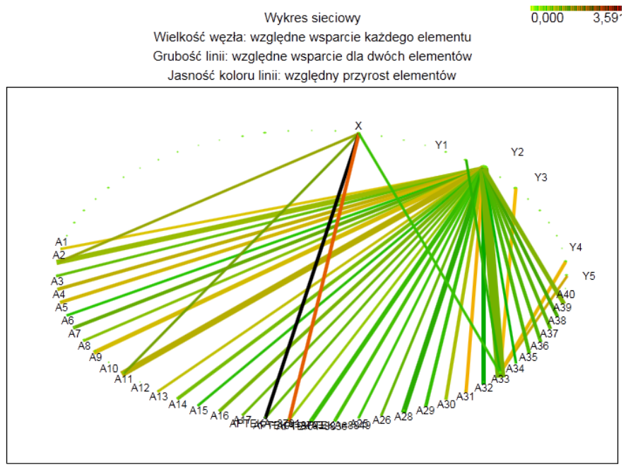

Slide 16
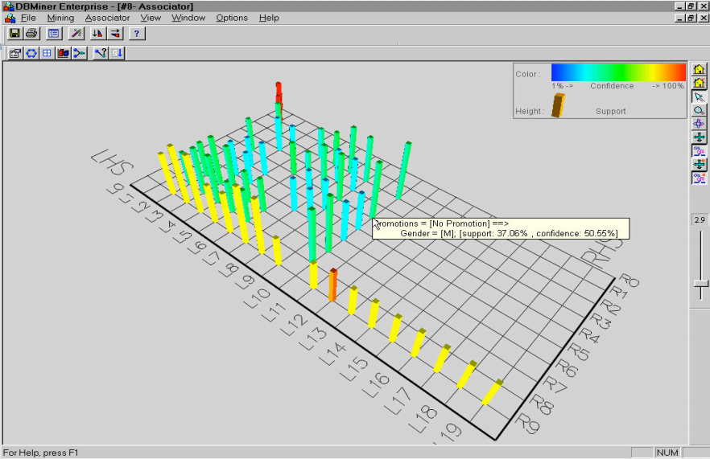
Przykłady wizualizacji

Slide 17
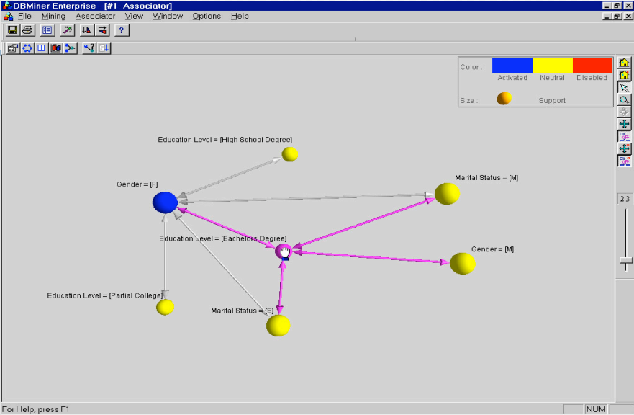
Przykłady wizualizacji

Slide 18
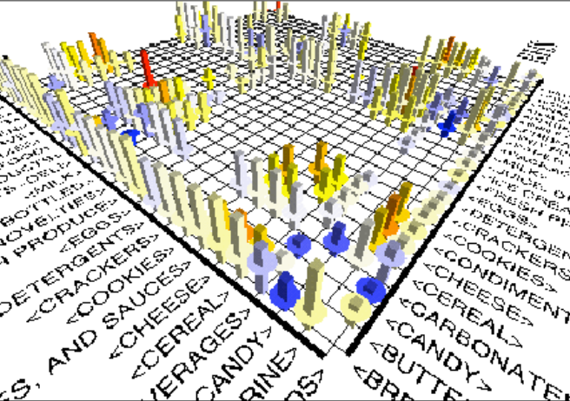
Przykłady wizualizacji

Slide 19
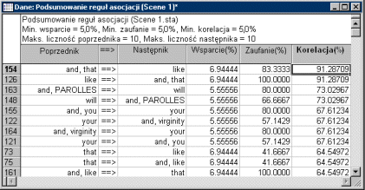

Tabelaryczne przedstawienie asocjacji
Podstawowymi statystykami obliczanymi dla reguł asocjacji są:
Wsparcie (względna częstość poprzednika oraz następnika),
Zaufanie (warunkowe prawdopodobieństwo następnika, pod warunkiem, że poprzednik) i Korelacja (wsparcie poprzednika i następnika podzielone przez pierwiastek kwadratowy z iloczynu wsparć poprzednika i następnika
Na tym arkuszu widoczny jest wynik text miningu. Przeprowadzono analizę dialogu z pierwszej sceny szekspirowskiego Wszystko dobre, co się dobrze kończy (w oryginale), przy czym usunięto kilka najczęstszych słów, jak is, of itp.
Wartości wsparcia, zaufania i korelacji podane są w procentach.

Slide 20

Klasyfikacja reguł asocjacyjnych ze względu na typ przetwarzanych danych
Binarne reguły asocjacyjne – jeżeli dane występujące w regule są danymi (zmiennymi) binarnymi
reprezentują współwystępowanie danych
Ilościowe reguły asocjacyjne – jeżeli dane występujące w regule są danymi ciągłymi i/lub kategorycznymi
reprezentują współwystępowanie wartości danych

Slide 21
Klasyfikacja reguł asocjacyjnych ze względu wymiarowość przetwarzanych danych
Jednowymiarowa reguła asocjacyjna – jeżeli dane występujące w regule reprezentują tę samą dziedzinę wartości
Wielowymiarowa reguła asocjacyjna – jeżeli dane występujące w regule reprezentują różne dziedziny wartości
Pojęcie wymiaru wywodzi się z terminologii hurtowni danych, gdzie pojawia się w kontekście pojęcia analiza wielowymiarowa danych.

Slide 22
Klasyfikacja reguł asocjacyjnych ze względu stopień abstrakcji przetwarzanych danych
Jednopoziomowe reguły asocjacyjne (single-level association rules) – dane występujące w regule reprezentują ten sam poziom abstrakcji.
  Przykład: konkretne produkty zakupione w supermarkecie, wykłady, na które zarejestrowali się studenci na studiach, słowa kluczowe występujące w dokumentach tekstowych
Wielopoziomowe lub uogólnione reguły asocjacyjne (multilevel lub generalized association rules) – dane występujące w bazie danych tworzą pewną hierarchię poziomów abstrakcji.
  Przykładowo, produkty w supermarkecie można poklasyfikować według kategorii produktu: produkt 'pieluszki_Pampers' należy do kategorii 'środki_czystości'; produkt 'piwo_żywiec' należy do kategorii ‘napoje_alkoholowe‘;

Slide 23
Ogólny algorytm odkrywania reguł asocjacyjnych
Znajdź wszystkie zbiory elementów,
których wsparcie(L_{i}) ≥ minsup
wygeneruj wszystkie reguły asocjacyjne:
  for each zbioru częstego L_{i} do
  for each podzbioru subL_{i} zbioru L_{i} do
  if wsparcie(L_{i})/wsparcie(subL_{i})≥ minconf
  then
  output reguła subL_{i} → (L_{i}-subL_{i})
  conf(subL_{i} → (L_{i}-subL_{i})) =
  support(L_{i})/support(subL_{i}),
  sup(subL_{i} → (L_{i}-subL_{i})) = support(L_{i})

Slide 24
Zbiory częste
Zbiory częste – proste wzorce mówiące, które elementy sensownie często występują wspólnie
(zbiory elementów dla których wsparcie ≥ minsup)
WŁASNOŚĆ APRIORI:
Zbiór X jest częsty ↔ wszystkie podzbiory X są częste;
jeżeli jakiś zbiór nie jest zbiorem częstym, to jego nadzbiór też nie jest zbiorem częstym.
Na podstawie znalezionych zbiorów częstych generowane są wszystkie możliwe reguły.

Slide 25
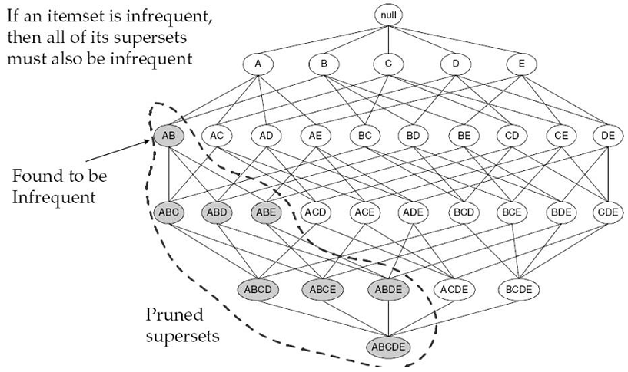
Własność Apriori
Własność monotoniczności:

Slide 26
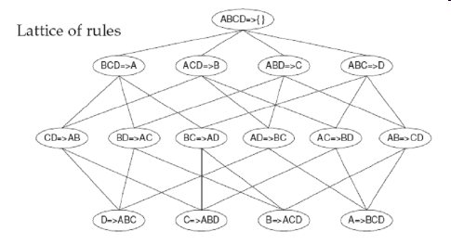
Generowanie reguł
Obserwacja:
"Jeśli AB => CD jest wiarygodną regułą, to reguły ABC => D i ABD => C też są"
Strategie:
Przerzucać na prawą stronę po kolei pojedyncze elementy.
Jeśli {A,B,C,D} jest częsty, to mamy następujących kandydatów na regułę:
    ABC → D, ABD → C,
    ACD → B, BCD → A,
    A → BCD, B → ACD,
    C → ABD, D → ABC
    AB → CD, AC → BD,
    AD → BC, BC → AD,
    BD → AC, CD → AB,

Slide 27
Ogólny algorytm odkrywania reguł asocjacyjnych
W ostatnim kroku algorytmu wygenerowane reguły są poddawane analizie. W zbiorze wynikowym pozostaną tylko te reguły , których współczynnik ufności będzie co najmniej tak dobry jak minimalny próg wsparcia.
W ten sposób otrzymujemy tylko silne reguły asocjacyjne.
Problem odkrywania binarnych reguł asocjacyjnych był analizowany od roku 1993 i zaproponowano szereg algorytmów odkrywania binarnych reguł asocjacyjnych różniących się, głównie, dwoma elementami: metodą odkrywania zbiorów częstych oraz metodą obliczania wsparcia zbiorów elementów.

Slide 28
Algorytm Apriori
Generowanie częstych zbiorów
W celu wyznaczenia wzorca asocjacji, algorytm przeszukuje wszerz bazę transakcyjną, w kolejnych iteracjach generując rodzinę coraz dłuższych częstych zbiorów.
Algorytm rozpoczyna działanie od znalezienia wszystkich częstych (co najmniej minsup) zbiorów jednoelementowy L₁.
Następnie L₁ jest wykorzystywany do generowania dwuelementowych zbiorów kandydujących C₂(candidate itemsets), L₂ - rodziny częstych zbiorów dwuelementowych, który z kolei jest używany do generowania L₃, itd. aż do momentu, gdy nie ma więcej częstych zbiorów k-elementowych.
Zbiory kandydujące k-elementowe (Ck) są generowane poprzez łączenie zbiorów częstych (k-1)-elementowych. W kroku drugim, ze zbioru Ck są usuwane te zbiory kandydujące, których jakikolwiek podzbiór nie jest zbiorem częstym.
Algorytm odkrywania binarnych reguł asocjacyjnych, który wykorzystał własność monotoniczności miary wsparcia do ograniczenia przestrzeni poszukiwań zbiorów częstych.
W oparciu o otrzymane zbiory częste, są generowane binarne reguły asocjacyjne. Na etapie generacji reguł pomijamy zbiory częste 1-elementowe, gdyż prowadziłyby one do reguł asocjacyjnych, których poprzednik lub następnik byłby zbiorem pustym.

Slide 29
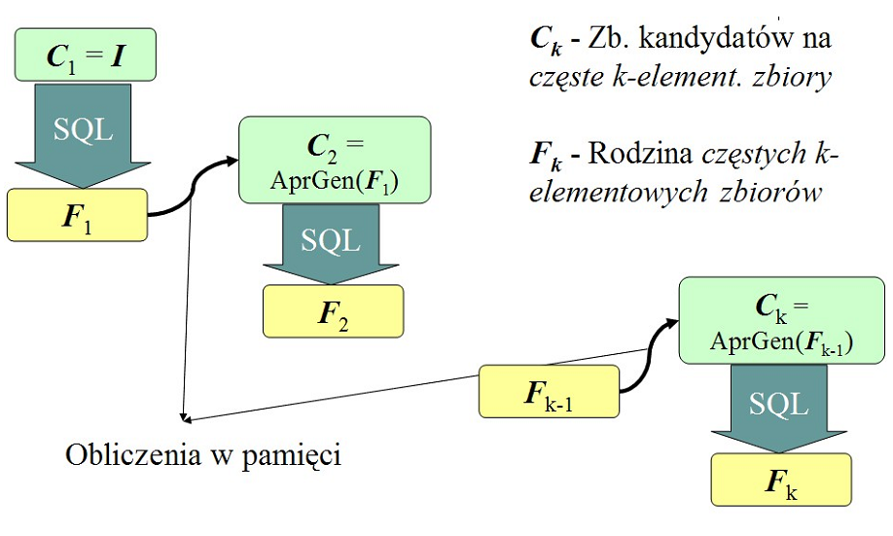
Algorytm Apriori

Slide 30
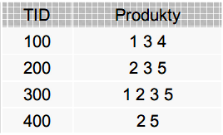
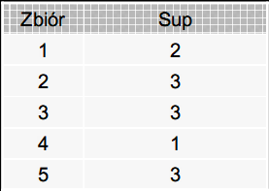
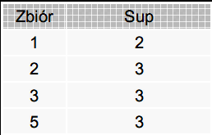
Przykład
Załóżmy minsup = 50% (2 transakcje)
Załóżmy minconf = 80%
W podanych poniżej tabelach wsparcie zbioru jest liczone, dla uproszczenia, w transakcjach
C₁
L₁

Slide 31
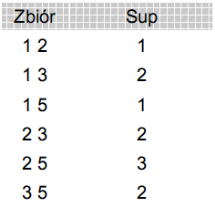
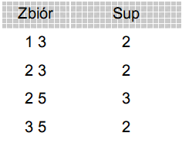


Przykład
C₂
L₂
W kolejnym kroku generuje się zbiory kandydujące 3-elementowe C₃ w oparciu o L₂. Każdy zbiór kandydujący 3-elementowy jest nadzbiorem zbioru częstego 2-elementowego należącego do L₂, i każdy jego podzbiór również należy do L₂. C3 zawiera tylko jeden zbiór kandydujący.
warunek połączeniowy – pierwszych k-1 elementów musi być identycznych
C₃
L₃

Slide 32
Przykład
W oparciu o otrzymane zbiory częste, są generowane binarne reguły asocjacyjne. Na etapie generacji reguł pomijamy zbiory częste 1-elementowe, gdyż prowadziłyby one do reguł asocjacyjnych, których poprzednik lub następnik byłby zbiorem pustym.
Ostatnią fazą algorytmu jest sprawdzenie, które z wygenerowanych reguł spełniają warunek minimalnej ufności minconf.
Reguły, których ufność jest mniejsza od minconf są odrzucane.
1 → 3, sup=2, conf= 2/2; 2∧3 → 5, sup=2, conf= 2/2;
2 → 3, sup=2, conf= 2/3; 3∧5 → 2, sup=2, conf= 2/2;
2 → 5, sup=3, conf= 3/3; 2∧5 → 3, sup=2, conf= 2/3;
3 → 1, sup=2, conf= 2/3; 2 → 3 ∧ 5, sup=2, conf= 2/3;
3 → 2, sup=2, conf= 2/3; 3 → 2 ∧ 5, sup=2, conf= 2/3;
3 → 5, sup=2, conf= 2/3; 5 → 2 ∧ 3, sup=2, conf= 2/3;
5 → 2, sup=3, conf= 3/3;
5 → 3, sup=2, conf= 2/3;

Slide 33
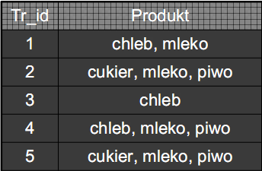
Przykład
Załóżmy następujące wartości
minsup i minconf:
minsup = 30%
minconf = 70%
Dana jest baza danych postaci:

Slide 34
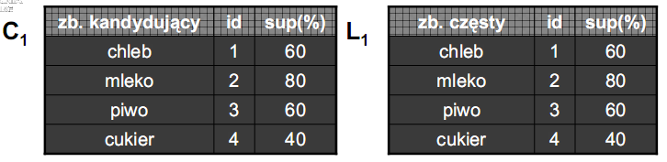
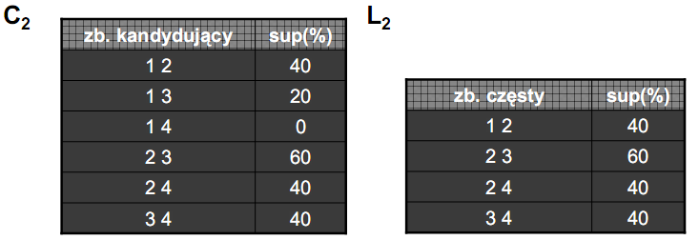
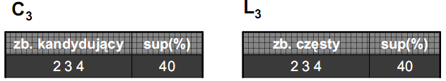
Przykład

Slide 35
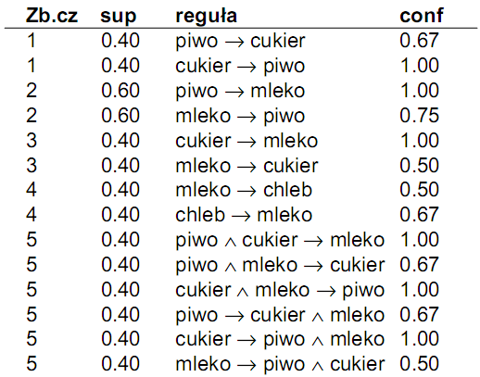
Przykład

Slide 36
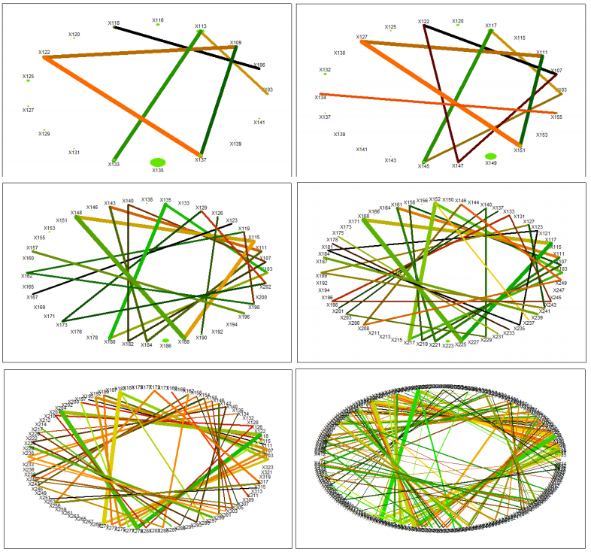
Zmniejszanie
minsup
coraz więcej reguł.
na początku reguły oczywiste i znane,
później ciekawe i wcześniej niezauważane.
Warto zacząć również od reguł najmocniejszych
i później zmniejszać poziom minconf

Slide 37
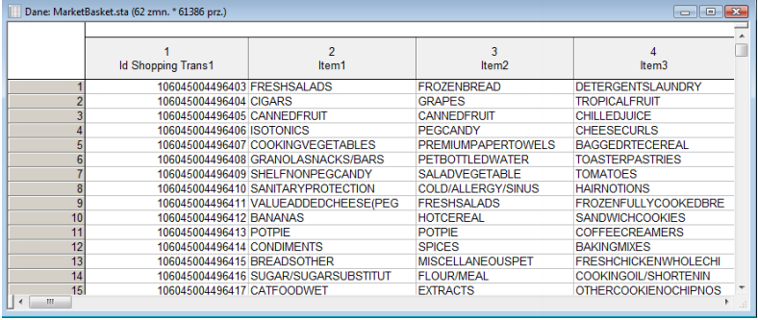
Przykład
Dane MarketBasket,
Ponad 60 tys transakcji, ponad 600 kategorii produktów

Slide 38
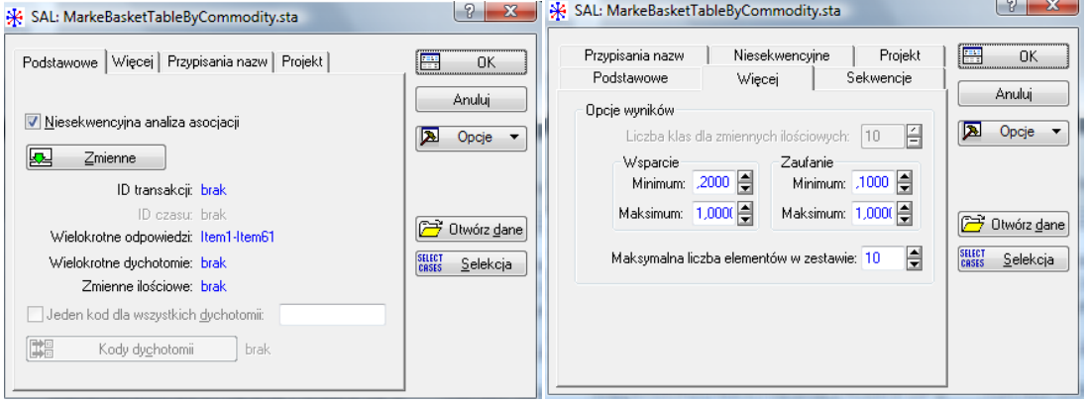
Niesekwencyjna analiza asocjacji
Wszystkie reguły, a więc też cały model, zapisywane są w bazie danych (.dbs).
Domyślnie baza ta jest przechowywana w pliku
C:\Documents and Settings\USER\My Documents\Default.dbs.

Slide 39
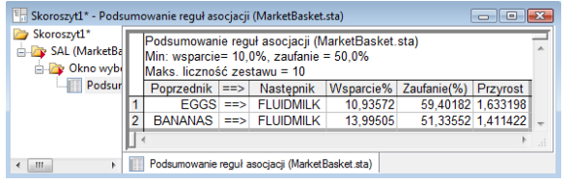
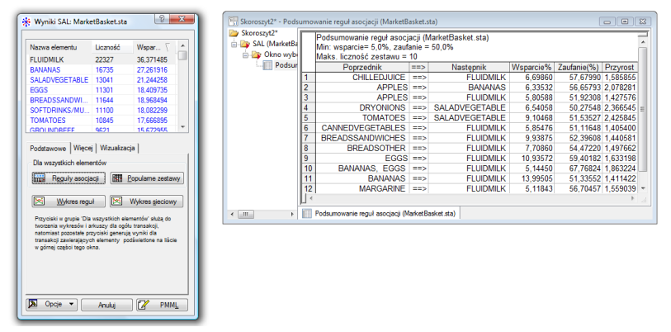
minsup 0,1
minconf 0,5
minsup 0,05
minconf 0,5

Slide 40
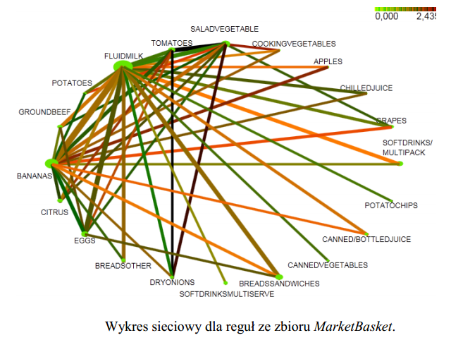
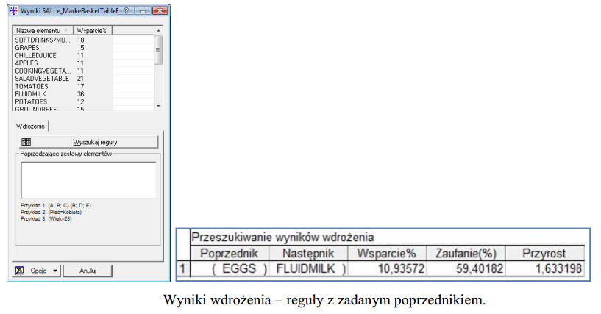

Slide 41
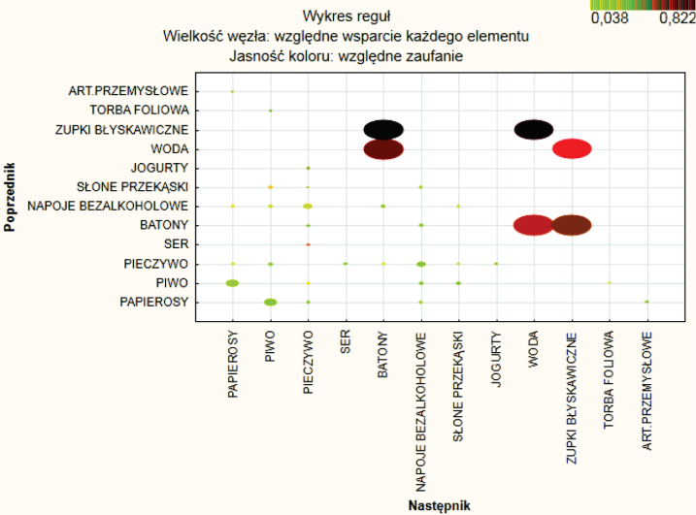

Slide 42
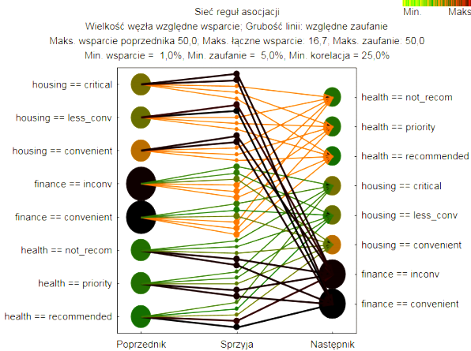

Slide 43
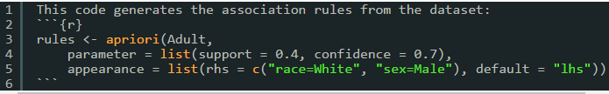
Algorytm Apriori (R)
Apriori wykonane w środowisku R na zbiorze Adult
minsup = 0,4 minconf = 0,7
Interesują nas reguły, które w konkluzji mają: „race=White” lub „sex=Male”

Slide 44
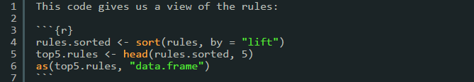
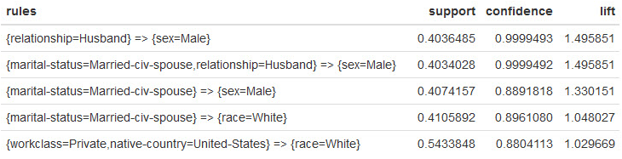
Algorytm Apriori (R)
sortujemy reguły po wskaźniku lift.
wyświetlamy 5 najlepszych reguł

Slide 45
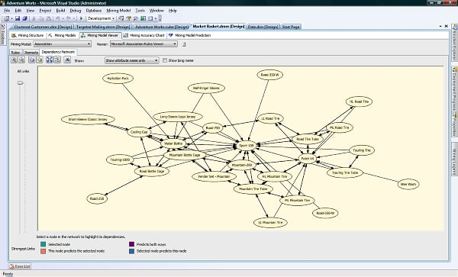
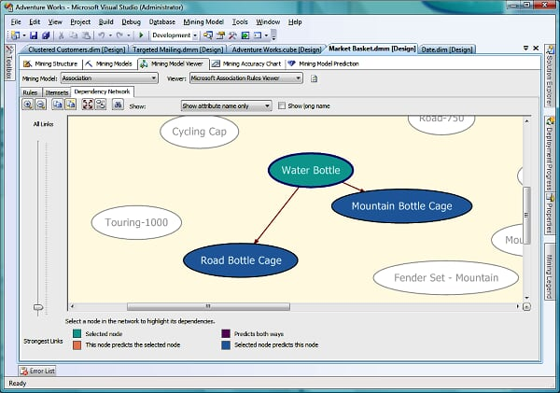
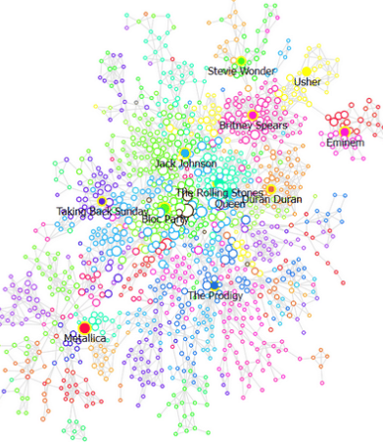
Association rules viewers

Slide 46
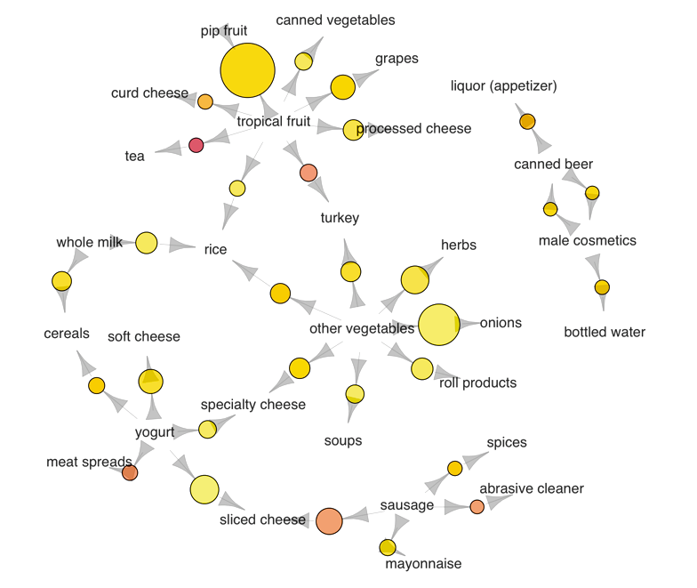

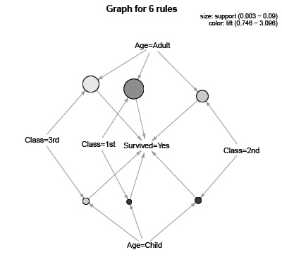
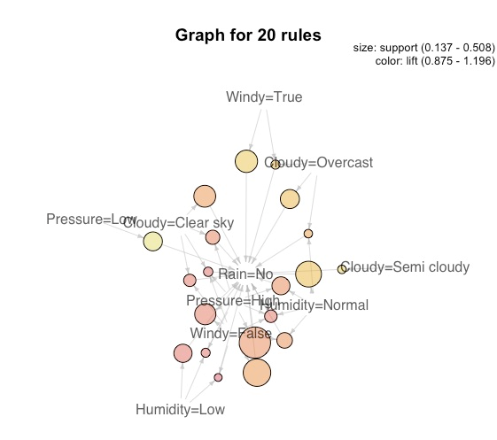
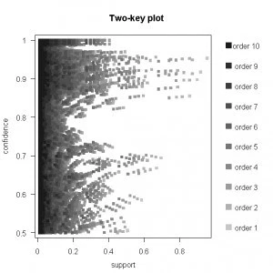
association rule learning with
arulesViz R library

Slide 47
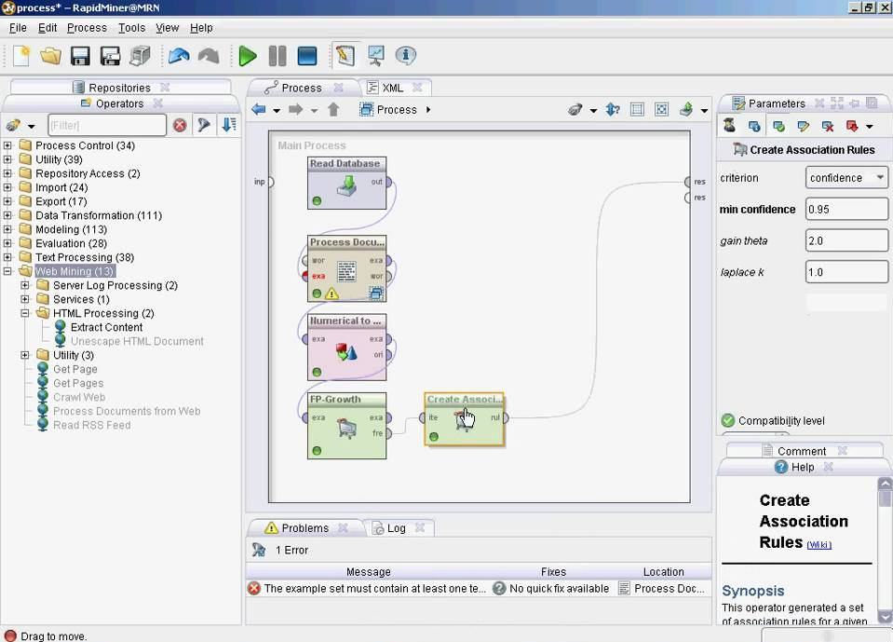
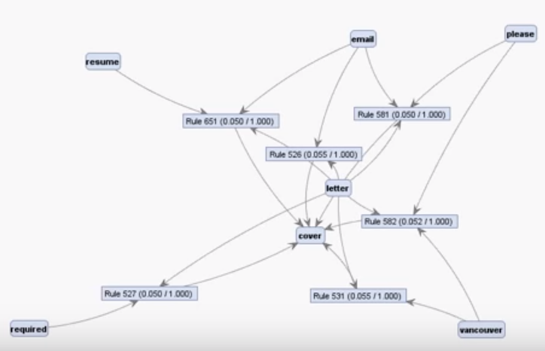
Text mining with RapidMiner

Slide 48

NewsMapping

Slide 49







Slide 50



Slide 51
Algorytm AprioriTid
Głównym obciążeniem w algorytmie Apriori jest wielokrotne przeglądanie całej bazy danych w celu wyznaczania wsparcia dla kandydatów.
Algorytm zatem przestaje być efektywny, gdy rozmiar bazy sięga milionów rekordów.
Powstały zatem algorytmy, które umożliwiają redukcję przestrzeni poszukiwań.
Pierwszy algorytm o nazwie AprioriTid redukuje rozmiar bazy danych w kolejnych etapach wyszukiwań, a drugi algorytm oparty na podziale (ang. partitioning) redukuje liczbę przeglądań całej bazy danych.

Slide 52
Algorytm AprioriTid
Główną ideą algorytmu jest wprowadzenie dodatkowej struktury danych, zwanej CountingBase, dzięki której możemy zredukować liczbę transakcji do przeglądania w kolejnych iteracjach algorytmu. Idea ta jest wzięta z dość prostej obserwacji:
Transakcja, która nie zawiera żadnego k-zbioru częstego, nie może zawierać żadnego (k+1)-zbioru częstego
Zatem transakcje, które nie zawierają k-częstych zbiorów mogą być opuszczone (skreślone) w dalszych obliczeniach algorytmu (w obliczeniu wsparcia dla j-zbioru kandydującego (dla każdego j > k)).
Dla każdego (k ∈ N), CountingBase_{k} zawiera wyłącznie transakcje, które popierają co najmniej jeden element ze zbioru kandydatów Ck.
CountingBase_{k} ma następującą strukturę: CountingBase_{k} = {(id, S_{k})}. W każdej parze (id, S_{k}), id jest identyfikatorem transakcji, a S_{k} zawiera wszystkie k-zbiory z C_{k}, które występują w transakcji o identyfikatorze id.
CountingBase_{k} jest generowany w sposób iteracyjny. W k-tej fazie CountingBase_{k} jest obliczony z CountingBase_{k-1} wyznaczonego w (k-1)-tej fazie.

Slide 53

Algorytm AprioriTid

Slide 54
Algorytm oparty na podziale
Technika oparta na podziale może być wykorzystywana do ograniczenia liczby przeglądań bazy danych. Algorytm składa się z dwóch faz:
Faza I: Baza D jest podzielona na n rozłącznych części. Jeśli próg wsparcia dla całej bazy D jest min_sup to próg wsparcia dla zbiorów częstych w każdej bazie częściowej przyjmujemy na poziomie min_sup/n. Dla każdej części bazy, algorytm wyszukuje częste zbiory. Te zbiory nazwiemy lokalnymi częstymi zbiorami.
  Widać, że lokalne częste zbiory mogą być częste lub nieczęste względem całej bazy D. Możemy natomiast zaobserwować, że:
  Każdy zbiór towarów, jeśli jest częsty w bazie D musi występować jako zbiór częsty w co najmniej jednej z baz częściowych z odpowiednim progiem wsparcia.
  A więc lokalne częste zbiory we wszystkich n częściach obejmują wszystkich kandydatów na globalne częste zbiory. Są one zatem kandydatami na globalne częste zbiory.
Faza 2: Baza danych jest przeglądana drugi raz w celu wyznaczania faktycznego wsparcia dla każdego lokalnego kandydata. W tym algorytmie, wielkość każdej części (liczba części n) jest projektowana tak, żeby każda z nich mieściła się w pamięci. Dzięki temu, w każdej fazie baza jest tylko raz przeglądana.

Slide 55
Ocena reguł – kryteria dla reguł interesujących
W jaki sposób system eksploracji danych, odkrywając reguły asocjacyjne, może określić, które ze znalezionych reguł są interesujące dla użytkownika?
Reguły o dużym wsparciu niekoniecznie muszą okazać się interesujące – reguły te są z reguły dobrze znane użytkownikom. Podobnie rzecz ma się w odniesieniu do reguł o wysokim współczynniku ufności.
ciąża = 1 → płeć = kobieta
przetoczenie ponad 2,5 jednostek krwi prowadzi często do komplikacji pooperacyjnych
Przydatność reguły potrafi określić tylko i wyłącznie użytkownik.

Slide 56

Kawa czy herbata?
Znaleziono następującą regułę asocjacyjną:
herbata → kawa (sup = 20%, conf=80%)
Ankietowanych było 100 osób, 90 osób deklaruje się jako osoby, które piją kawę, z których 20 osób pije również herbatę. 70 osób lubi kawę, ale nie lubi herbaty.
25 osób deklarowało, że lubi herbatę i 75 osób deklarowało, że nie lubi herbaty.

Slide 57
Kawa czy herbata?
„Kto lubi herbatę, najczęściej, lubi również kawę”
Reguła o dużym wsparciu i wysokiej ufności.
90% ankietowanych lubi kawę!!!
Skąd różnica w wartości wsparcia?
  Ludzie, którzy lubią herbatę najczęściej nie lubią kawy
  Istnieje negatywna korelacja pomiędzy preferencją „lubię herbatę” i „lubię kawę”
nie herbata → kawa (sup = 70%, conf = 70/75=93% )
Jeżeli wygenerowaliśmy zbiór reguł asocjacyjnych to powinniśmy jeszcze sprawdzić, czy zbiór przeciwnych reguł (nie poprzednik reguły → następnik reguły) nie posiada przypadkiem większego wsparcia i większej ufności.

Slide 58

Korelacja - Lift
Miara Lift określa korelacje pomiędzy zdarzeniami A i B:
  Lift = 1 – zdarzenia niezależne
  Lift < 1 – zdarzenia skorelowane negatywnie
    Jeżeli wartość miary Lift < 1 oznacza iż zdarzenia reprezentujące poprzednik i następnik reguły są skorelowane negatywnie, wówczas należałoby rozważać regułę przeciwną.
  Lift > 1 – zdarzenia skorelowane pozytywnie
Lift (herbata → kawa) = 0.89
  zdarzenia skorelowane negatywnie

Slide 59
Eksploracja Danych
w wykładzie wykorzystano:
prof. dr hab. inż. Tadeusz Morzy, materiały dydaktyczne przygotowane w ramach projektu
Opracowanie programów nauczania na odległość na kierunku studiów wyższych – Informatyka, http://wazniak.mimuw.edu.pl
R. Srikant, R. Agrawal, Mining Sequential Patterns: Generalisations and Performance Improvements, Proc. 5th Int. Conf. Extending Database Technology, EDBT, 1996
Dr Hab. Hung Son Nguyen, Reguły asocjacyjne, wykład
Analiza ^{(odkrywanie)} Asocjacji 2
Association rule learning
Odkrywanie wzorców sekwencji
Mining Sequential Patterns
Krzysztof Regulski,
WIMiIP, KISiM,
regulski@agh.edu.pl

Slide 60




Adult

Slide 61




Slide 62


Slide 63




Slide 64




minsup = 0,4
minsup = 0,3
brak reguł >50K w konkluzji
minsup = 0,2
minconf=0,1

Slide 65

minsup = 0,2
minconf=0,1

Slide 66

minsup = 0,2
minconf=0,1

Slide 67

minsup = 0,1 minconf=0,1

Slide 68


Slide 69


Slide 70


Slide 71
Algorytm FP-Growth
Frequent Pattern Growth

Slide 72
Idea algorytmu – FP Growth
Diametralnie inne podejście do problemu odkrywania zbiorów częstych zaproponowano w algorytmie FP-Growth.
Jest to metoda “Dziel i rządź”
Baza danych jest przeskanowana dokładnie 2 razy:
  pierwszy raz: częstość wystąpienia każdego przedmiotu (item);
  drugi raz: Konstrukcja drzewa FP-tree.
O rząd wielkości szybszy niż Apriori.
W algorytmie tym proces odkrywania zbiorów częstych jest realizowany w dwóch krokach:
  Krok 1 - Kompresja bazy danych D do FP-drzewa
  Krok 2 - Eksploracja FP-drzewa w celu znalezienia zbiorów częstych

Slide 73

FP - drzewo
Korzeń grafu posiada etykietę "null", pozostałe wierzchołki grafu, zarówno wierzchołki wewnętrzne jak i liście, reprezentują 1-elementowe zbiory częste
Z każdym wierzchołkiem grafu, za wyjątkiem korzenia, związana jest etykieta reprezentująca 1-elementowy zbiór częsty oraz licznik transakcji, reprezentujący liczbę transakcji wspierających dany zbiór

Slide 74

Transformacja do FP-drzewa
dla pierwszej transakcji utwórz ścieżkę w
FP-drzewie, początkiem jest korzeń drzewa
kolejność występowania elementów w posortowanej (według malejącego wsparcia) transakcji odpowiada kolejności wierzchołków w ścieżce reprezentującej daną transakcję
dla każdego wierzchołka należącego do ścieżki, wartość licznika transakcji jest początkowo równa 1

Slide 75
Transformacja do FP-drzewa
dla kolejnej transakcji Tr₂ utwórz ścieżkę rozpoczynającą się od korzenia
jeżeli lista elementów transakcji Tr₂ posiada wspólny prefiks z listą elementów transakcji Tr₁, wówczas nie tworzy nowych wierzchołków drzewa, lecz współdzieli istniejącą w FP-drzewie ścieżkę
pozostałe elementy transakcji Tr₂, nie należące do wspólnego prefiksu, tworzą nowe wierzchołki połączone łukami - początkiem tej ścieżki jest wierzchołek I_{k}

Slide 76



Przykład FP-drzewa

Slide 77




Przykład FP-drzewa
transakcja 1:
f,c,a,m,p
transakcja 2:
f,c,a,b,m
transakcja 3:
f,b
transakcja 4:
c,b, p
Ponownie skanuje bazę. Dla każdej transakcji:
    usuwamy nieczęste items,
    sortujmy items według malejącego wsparcia,
    dodajemy ją do FP-tree

Slide 78

Przykład FP-drzewa
tablica nagłówkowa dla każdego elementu wskazuje na jego lokalizacje w FP-drzewie.
Proces eksploracji FP-drzewa bazuje na obserwacji, że dla każdego 1-elementowego zbioru częstego α, wszystkie częste nadzbiory zbioru α są reprezentowane w FP-drzewie przez ścieżki zawierające wierzchołek α

Slide 79



Przykład
minsup = 30%
minconf = 70%
1-elementowe zbiory częste
skompresowana bazy danych

Slide 80

Przykład
1-elementowe zbiory częste
null
orzeszki: 4
orzeszki: 4
coca-cola: 1
coca-cola: 1
piwo: 3
piwo: 3
pieluszki: 2
coca-cola: 1
posortowane items
w transakcjach skompresowanych
pieluszki: 2

Slide 81
Przykład
Eksploracja FP- drzewa:
null
Rozpocznijmy od analizy ostatniego znalezionego 1-elementowego zbioru częstego - zbioru ‘pieluszki’
Jedyną ścieżką prefiksową wzorca ‘pieluszki’ jest ścieżka:
{(orzeszki, piwo): 2}
Licznik częstości tej ścieżki
przyjmuje wartość licznika transakcji wierzchołka ‘pieluszki’ i jest równy 2
orzeszki
orzeszki
coca-cola
coca-cola
piwo
piwo
pieluszki: 2
coca-cola
Ścieżka {(orzeszki, piwo): 2} tworzy warunkową bazę wzorca ‘pieluszki’.
Warunkowe FP-drzewo, związane ze wzorcem `pieluszki', zawiera tylko jedną ścieżkę {(orzeszki: 2, piwo: 2)}
Ścieżka ta generuje następujące zbiory częste: (orzeszki, piwo, pieluszki : 2), (orzeszki, pieluszki : 2) oraz (piwo, pieluszki : 2)
Wsparcie wygenerowanych zbiorów częstych wynosi 40%

Slide 82

Przykład
Wynikiem działania algorytmu FP-Growth są następujące zbiory częste

Slide 83
Generacja reguł
Na etapie generacji reguł pomijane są zbiory częste jednoelementowe.
W przypadku pozostałych zbiorów reguły generowane są jako wszystkie permutacje elementów do nich należących.
Przykładowo, dla zbioru 2, 3, 5 można wygenerować następujące reguły:
    2 3 → 5
    2 5 → 3
    3 5 → 2
    2 → 3 5
    3 → 2 5
    5 → 2 3

Slide 84



hadoop
Association Rule Mining in Hadoop using Python
  FP­Tree
  Parallelizing FP­tree growth algorithm
  Map-reduce­ 1; Map-reduce ­2

Slide 85
Wielopoziomowe reguły asocjacyjne

Slide 86
Wielopoziomowe reguły asocjacyjne
Przykładowa wielopoziomowa reguła asocjacyjna:
50% klientów kupujących pieczywo (chleb, bułki, rogale, itp.) kupuje również sok owocowy
Reguły asocjacyjne reprezentujące asocjacje pomiędzy nazwanymi grupami elementów (produktów, zdarzeń, cech, usług, itp.) nazywamy wielopoziomowymi lub uogólnionymi regułami asocjacyjnymi
Operują na ogólniejszych hierarchiach pojęciowych, które są czytelniejsze
i łatwiejsze do analizy, oraz reprezentują uogólnioną wiedzę.
Wielopoziomowych reguł asocjacyjnych nie można wyprowadzić ze zbioru jednopoziomowych reguł asocjacyjnych.
    Wynika to z faktu, że wsparcie wierzchołka wewnętrznego taksonomii elementów nie jest równe sumie wsparć jego następników w taksonomii.
    W pojedynczej transakcji mogą występować elementy należące do tego samego wierzchołka wewnętrznego. Co więcej, w pojedynczej transakcji mogą wystąpić, wielokrotnie, elementy należące do różnych wierzchołków wewnętrznych taksonomii.

Slide 87
Taksonomia elementów
Taksonomia elementów (hierarchia wymiaru)
– klasyfikacja pojęciowa elementów.
  opisuje relacje generalizacji/specjalizacji pomiędzy elementami
Taksonomia elementów ma charakter naturalny
i wynika z ogólnie przyjętej klasyfikacji elementów.
Dla zbioru elementów może być zdefiniowanych
jednocześnie wiele taksonomii.

Slide 88

Taksonomia elementów
Przykładowa taksonomia produktów supermarketu

Slide 89
Poziomy abstrakcji
Dana jest baza danych transakcji T
oraz taksonomia elementów H
próg minimalnego wsparcia jest jednakowy dla wszystkich reguł niezależnie od tego, czy reguła opisuje asocjacje występujące na najniższym poziomie abstrakcji, to jest, asocjacje pomiędzy elementami zbioru I, czy też na wyższym poziomie abstrakcji, to jest, pomiędzy nazwanymi grupami elementów.

Slide 90
Podstawowy algorytm odkrywania wielopoziomowych reguł asocjacyjnych
Krok 1: Rozszerz każdą transakcję T_{i} ∈ D o zbiór poprzedników (nazwane grupy elementów) wszystkich elementów należących do transakcji (pomijamy w tym rozszerzeniu korzeń taksonomii i, ewentualnie, usuwamy wszystkie powtarzające się elementy)
Krok 2: W odniesieniu do bazy danych tak rozszerzonych transakcji zastosuj dowolny algorytm odkrywania binarnych reguł asocjacyjnych (np. Apriori, PredictiveApriori, Tertius, …)
Krok 3: Usuń wszystkie trywialne wielopoziomowe reguły asocjacyjne

Slide 91
Podstawowy algorytm odkrywania wielopoziomowych reguł asocjacyjnych
Trywialną wielopoziomową regułą asocjacyjną nazywamy regułę postaci „wierzchołek → poprzednik (wierzchołka)”, gdzie wierzchołek reprezentuje pojedynczy element lub nazwaną grupę elementów
Do usuwania trywialnych reguł wykorzystaj taksonomię elementów
Zastąp specjalizowane reguły jedną regułą uogólnioną:
  np. „bułki → napoje” i „rogale → napoje” zastąp regułą „pieczywo → napoje”

Slide 92
Wady podstawowego algorytmu
Rozszerzenie transakcji o poprzedniki elementów prowadzi do wzrostu średniego rozmiaru transakcji
Wzrost średniego rozmiaru zbioru kandydującego
Wzrost liczby iteracji algorytmu i zwiększenia liczby odczytów bazy danych
Efektywność algorytmu
Propozycje rozwiązania problemu efektywności algorytmu:
  algorytmy Cumulate, Stratify, Estimate, EstMerge
Problem jednakowego minimalnego progu wsparcia dla wszystkich poziomów taksonomii elementów - konsekwencje:
  możliwość wykorzystania własność monotoniczności miary wsparcia (alg. Stratify)
  problem określenia wartości minimalnego wsparcia - algorytmy odkrywania wielopoziomowych reguł asocjacyjnych o zmiennym progu minimalnego wsparcia Multi_AssocRedSup

Slide 93

Zmienny próg minimalnego wsparcia
Wsparcie zbiorów "coca_cola"' oraz "piwo"' wynosi 0.11, zatem, oba zbiory są częste. Wsparcie zbioru "napoje"' wynosi 0.22 i jest większe niż minsup dla poziomu i. Zatem, zbiór "napoje"' jest również zbiorem częstym.
Gdyby przyjąć jednakowy próg minimalnego wsparcia, na przykład minsup = 0.2, wówczas tylko zbiór "napoje" byłby zbiorem częstym.
Założenie: dla każdego poziomu taksonomii elementów definiujemy niezależny próg minimalnego wsparcia
Niższy poziom taksonomii – mniejszy próg minimalnego wsparcia

Slide 94
Ogólny algorytm o zmiennym progu minsup
Algorytm jest algorytmem schodzącym (ang. top down)
Krok 1: poszukiwanie elementów częstych na najwyższym (najbardziej abstrakcyjnym) poziomie taksonomii
Krok 2: poszukiwanie elementów częstych na kolejnych, niższych poziomach taksonomii – aż do osiągnięcia poziomu liści taksonomii
Krok 3: poszukiwanie zbiorów częstych zawierających elementy częste należące do różnych poziomów taksonomii

Slide 95
Generowanie zbiorów częstych
Istnieje szereg wariantów znajdowania zbiorów częstych dla algorytmów odkrywania reguł o zmiennym progu minimalnego wsparcia:
  Strategia niezależnych poziomów
  Strategia krzyżowej filtracji zbioru k-elementowego
  Strategia krzyżowej filtracji pojedynczego elementu

Slide 96
Wielowymiarowe reguły asocjacyjne

Slide 97
Wielowymiarowe reguły asocjacyjne
Wielowymiarową regułą asocjacyjną nazywamy regułę, w której dane w niej występujące reprezentują różne dziedziny wartości
Atrybuty (wymiary):
  ciągłe (ilościowe)
  kategoryczne (nominalne)
Reguły wielowymiarowe określają współwystępowanie wartości danych ciągłych i/lub kategorycznych

Slide 98

Wielowymiarowe reguły asocjacyjne
wyniki
głosowania na określoną partię polityczną osób o określonych parametrach
Reguły:
<Wiek: 44..55> ^ <Stan_cywilny: żonaty> → <Partia: A>
  sup = 50%, conf = 100%
<Status_cywilny: kawaler> → <Partia: A>
  sup = 33%, conf = 66,6%

Slide 99


Transformacja problemu
Przykłady reguł:
1. wiek∈(40,49) i St.cywilny=“żonaty” i dochód ∈ (30tys.-39tys.) to Partia = ‘A’
2. dochód ∈ (30tys.-39tys.) i St.cywilny =“żonaty” i Partia = ‘A’ to wiek ∈ (40,49)

Slide 100
Dyskretyzacja atrybutów ilościowych
Przedziały o równej szerokości – rozmiar każdego przedziału jest identyczny (np. przedziały 10tys. dla atrybutu „dochód”)
Przedziały o równej gęstości – każdy przedział posiada zbliżoną (równą) liczbę rekordów przypisanych do przedziału
Dyskretyzacja poprzez grupowanie (cluster-based) – przedziały odpowiadają skupieniom wartości dyskretyzowanego atrybutu

Slide 101
Dyskretyzacja atrybutów ilościowych
Dyskretyzacja może mieć charakter statyczny lub dynamiczny
Dyskretyzacja statyczna – np. dyskretyzacja atrybutu na przedziały o równej szerokości lub gęstości
Dyskretyzacja dynamiczna
  w oparciu o rozkład wartości atrybutu
  w oparciu o odległości pomiędzy wartościami atrybutu

Slide 102

Hierarchia wymiaru
Przykładowa hierarchia wymiaru (atrybutu) „Dochód”
Przykładowa wielopoziomowa wielowymiarowa reguła:
Jeżeli adres_zamieszkania=„miasto” i dochód = „średni” to preferencja_polityczna=„demokraci”

Slide 103
Wielopoziomowe wielowymiarowe reguły asocjacyjne
Dla każdego atrybutu (wymiaru) bazy danych można zdefiniować hierarchię wymiaru (analogicznie do taksonomii elementów w przypadku wielopoziomowych reguł asocjacyjnych)
Wielowymiarowe reguły asocjacyjne reprezentujące asocjacje pomiędzy nazwanymi poziomami hierarchii wymiarów atrybutów nazywamy wielopoziomowymi lub uogólnionymi wielowymiarowymi regułami asocjacyjnymi

Slide 104
Odkrywanie wzorców sekwencji
Mining Sequential Patterns

Slide 105
Eksploracja wzorców sekwencji
Wzorce sekwencji stanowią klasę wzorców symbolicznych opisujących zależności występujące pomiędzy zdarzeniami zachodzącymi w pewnym przedziale czasu.
W przypadku wzorców symbolicznych zdarzenia są opisane wartościami atrybutów kategorycznych.
W przypadku, gdy zdarzenia są opisane wartościami numerycznymi mówimy o przebiegach czasowych lub analizie trendów (szeregów czasowych).
W przypadku analizy trendów, najczęściej stosuje się metody analizy szeregów (przebiegów) czasowych lub metody predykcji.

Slide 106
Eksploracja wzorców sekwencji
Przykłady:
  klient, który wypożyczył tydzień temu film „Gwiezdne Wojny”, w ciągu tygodnia wypożyczy „Imperium Kontratakuje”, a następnie, w kolejnym tygodniu „Powrót Jedi”…
  … Mroczne widmo, Atak klonów, Zemsta Sithów i na końcu Przebudzenie Mocy
  użytkownik, który odczytał strony A i B, przejdzie, w kolejnych krokach, do strony D, a następnie, strony F

Slide 107
Problem odkrywania wzorców sekwencji
Zdarzenia wchodzące w skład wzorca sekwencji nie muszą występować bezpośrednio jedno po drugim – mogą być przedzielone wystąpieniem innych zdarzeń.
Dziedziny zastosowań:
    znajdowanie wzorców zachowań klienckich;
    analiza logów serwerów Web-owych;
    medycyna – analiza efektywności terapii;
    Ubezpieczenia i bankowość – znajdowanie sekwencji zdarzeń określających profil klienta, wykrywanie fałszerstw;
    Telekomunikacja - analiza alarmów - znajdowanie sekwencji zdarzeń prowadzących do wystąpienia awarii.

Slide 108
Definicje i pojęcia podstawowe
Transakcja T – wyraz sekwencji
Sekwencja S – lista transakcji pojedynczego klienta – uporządkowana lista wyrazów sekwencji S
Znajdź wszystkie maksymalne podsekwencje, których wsparcie s > minsup
Znalezione podsekwencje nazywamy wzorcami sekwencji.

Slide 109
Definicje i pojęcia podstawowe
K-sekwencja: Sekwencja o długości k
Długość sekwencji S, length(S)
  Liczba wyrazów w S
Rozmiarem sekwencji S, size(S)
  Liczba wystąpień instancji elementów w S
Przykładowo:
  Niech S = {(7), (3 8), (9),(3 5 6), (8)}
  length(S) = 5
  size(S) = 8

Slide 110

Definicje i pojęcia podstawowe
Zawieranie się sekwencji:
sekwencja ((B), (D E)) zawiera się w ((A), (B), (C), (D A E), (C)), gdyż (B) (B), (D E) (D A E)
sekwencja ((A), (B)) nie zawiera się w sekwencji ((A B)) i na odwrót
  Mówimy, że sekwencja S należąca do bazy danych sekwencji DS, wspiera sekwencję Q, jeżeli Q zawiera się w sekwencji S.
  Sekwencja S jest maksymalna, jeżeli nie zawiera się w żadnej innej sekwencji

Slide 111

Przykład
Dla minsup=40% następujące wzorce sekwencji są spełnione:
  A poprzedza A, wzorzec posiada wsparcie 40% (⅖)
  A poprzedza C i E, wzorzec posiada wsparcie 40% (⅖)
źródło: T. Morzy, Eksploracja danych: problemy i rozwiązania, V Konferencja PLOUG, Zakopane, Październik 1999

Slide 112
Ograniczenia dla wzorców
Ograniczenia mogą mieć charakter ograniczeń nałożonych na dane (item constraints), na przykład - znajdź wszystkie produkty, które poprzedzają najczęściej kupno pralki,
lub ograniczeń czasowych (time constraints), na przykład – jakie produkty klienci kupują najczęściej w przeciągu miesiąca.
  minimalna odległość (min-gap) – minimalna różnica czasów wystąpień dwóch kolejnych sekwencji
    pozwalająca na sprowadzenie pewnego produktu, którego wzrost jest bardzo prawdopodobny
  maksymalna odległość (max-gap) – maksymalna różnica czasów wystąpień dwóch kolejnych pozycji wzorca sekwencji
    pozwala na odrzucenie klientów, którzy rzadko robią zakupy w naszym sklepie.

Slide 113

Przykład
Recepty: minsup = 0,25
  1) ((30), (40) sup = 0,4
  2) ((30), (70) sup = 0,4
  3) ((30), (90)) sup = 0,4
  4) ((30), (40 70)) sup = 0,4
Wzorce (3) i (4) są
maksymalnymi wzorcami sekwencji

Slide 114
Podstawowy algorytm odkrywania wzorców sekwencji GSP
Generalised Sequential Patterns

Slide 115
Podstawowy algorytm odkrywania wzorców sekwencji GSP
Krok 1 – sortowanie
  Posortuj bazę danych D w taki sposób, aby uzyskać bazę danych sekwencji DS
Krok 2 – znajdowanie zbiorów częstych
Krok 3 – transformacja
  Przetransformuj każdy wyraz sekwencji w listę zbiorów częstych zawierających się w tym wyrazie
Krok 4 – sekwencjonowanie
  Znajdź wszystkie częste sekwencje
Krok 5 – maksymalizacja
  Usuń wszystkie wzorce sekwencji, które nie są maksymalne

Slide 116
Przykład
Dana jest baza danych sekwencji - znajdź zbiór sekwencji częstych (wzorców sekwencji)

Slide 117
Własność Apriori
Jeżeli sekwencja S nie jest częsta, to żadna „nad-sekwencja” S również nie jest częsta
<h, b> nie jest częste → również <h, a, b>, <(a h), b> nie są częste
Dany próg wsparcia
min_sup =2

Slide 118
Podstawowy algorytm (GSP) - wady
Wielokrotny przegląd bazy danych. Odkrywanie zbiorów częstych o minimalnym wsparciu w pierwszej iteracji
(częste 1-sekwencje)
Wykorzystanie w kolejnych iteracjach do generacji sekwencji kandydujących sekwencji częstych odkrytych w poprzedniej iteracji
Obliczenie wsparcia sekwencji kandydujących podczas odczytu bazy danych
Warunek stopu - nie ma więcej kandydatów lub żaden z kandydatów nie jest częsty

Slide 119

Podstawowy algorytm GSP
min_sup = 2
5 skan: 1 kandydat
4 skan: 8 kandydatów
3 skan: 46 kandydatów
2 skan: 51 kandydatów
1 skan: 8 kandydatów
Skan:
Krok 1: poszukiwanie k-sekwencji
Krok 2: odczyt bazy, obliczanie wsparcia, usuwanie nie-częstych

Slide 120


Wady algorytmów Apriori-Like
Ogromny zbiór wygenerowanych kandydatów –
1000 sekwencji 1-elementowych daje
2-elementowych kandydatów:
Wiele dostępów do bazy danych
  Dla każdego wygenerowanego zbioru sekwencji kandydujących należy wykonać pełen odczyt bazy danych w celu wyliczenia wsparcia sekwencji kandydujących. Oznacza to, że aby znaleźć wzorzec sekwencji o długości 20 należy wykonać 20 odczytów bazy danych.
Trudności w znajdowaniu długich wzorców
  Bardzo duża liczba małych kandydatów
  100-elementowy wzorzec potrzebuje kandydatów:

Slide 121
algorytm PrefixSpan

Slide 122
PrefixSpan
Algorytm PrefixSpan składa się z trzech kroków:
  Krok 1 – Znajdowanie wzorców sekwencji o rozmiarze 1
  Krok 2 – Dzielenie przestrzeni poszukiwań na partycje
  Krok 3 – Analiza podzbiorów sekwencji przechowywanych w partycjach
Szczególnie efektywny dla zbiorów z wieloma sekwencjami i z długimi wzorcami (np. DNA, giełda)
Ogólna idea algorytmu PrefixSpan polega na analizie prefiksów sekwencji kandydujących i rekursywnym partycjonowaniu bazy danych w oparciu o postfiksy generowanych sekwencji.

Slide 123
PrefixSpan
znajdowanie wzorców sekwencji o długości 1:
  Jednokrotny odczyt bazy danych sekwencji DS w celu znalezienia wszystkich 1-sekwencji częstych np.: <a>
  częste sekwencje, które zawierają więcej elementów, np. sekwencja <(a b) >, są znajdowane w kolejnych krokach algorytmu
zastąpienie etapu sekwencjonowania, polegającego na generowaniu sekwencji kandydujących i, następnie, sprawdzaniu, czy dana sekwencja kandydująca spełnia warunek minimalnego wsparcia

Slide 124
PrefixSpan
Do opisu sekwencji częstych będziemy stosować następującą notację: (sekwencja) : licznik wsparcia
  Przykładowo: <(a): 4>
W tym kroku transformujemy bazę danych do postaci, z której usunięto wszystkie elementy, które nie są częste
Elementami częstymi są tylko i wyłącznie jednoelementowe sekwencje częste o długości 1

Slide 125
PrefixSpan
dzielenie przestrzeni poszukiwań na partycje:
  Przestrzeń wszystkich wzorców sekwencji mona podzielić na n partycji, zwanych projekcyjnymi bazami danych, gdzie n odpowiada liczbie jednoelementowych sekwencji częstych o długości 1 znalezionych w kroku poprzednim
  Dowolny wzorzec sekwencji musi rozpoczynać się od jednej ze znalezionych 1-sekwencji częstych (jednoelementowych)
  Dla każdej jednoelementowej sekwencji częstej o długości 1 tworzymy projekcyjną bazę danych jej postfiksów

Slide 126

PrefixSpan
Krok 1: znajdź 1-elementowe wzorce 1-sekwencji
<a>, <b>, <c>, <d>, <e>, <f>
Krok 2: podziel zbiór sekwencji na partycje:
  – z prefiksem <a>;
  – z prefiksem <b>;
  – …
  – z prefiksem <f>

Slide 127

PrefixSpan
a-projekcyjna
baza danych
Rozważmy tylko projekcje <a> (<a>-projekcje): <(abc)(ac)d(cf)>, <(_d)c(bc)(ae)>, <(_b)(df)cb>, <(_f)cbc>
Znajdź wszystkie 2-elementowe sekwencje z prefiksem <a>: <aa>, <ab>, <(ab)>, <ac>, <ad>, <af>
Podział na podzbiory:
  − z prefiksem <aa>;
  −…
  − aż do podzbioru <af>.

Slide 128
Uogólnione sformułowanie problemu
Wzorzec sekwencji nie implikuje przyczynowości pomiędzy zdarzeniami wchodzącymi w skład wzorca – w opisuje jedynie,
i to w przybliżeniu, statystyczne prawdopodobieństwo wystąpienia określonych zdarzeń w określonej kolejności
Dotychczasowe sformułowanie problemu nie uwzględnia ograniczeń czasowych na wzorce sekwencji
  Sekwencją S nazywać będziemy uporządkowaną listę wyrazów (T₁, T₂, ..., T_{n}), gdzie T_{i} jest zbiorem elementów
  Z każdym wyrazem sekwencji T_{i} sekwencji S jest związany znacznik czasowy t_{s}(T_{i}), określający czas wystąpienia zdarzenia T_{i}
  Wyrazy T_{i} w sekwencji S są uporządkowane według rosnących wartości ich znaczników czasowych

Slide 129
Uogólnione sformułowanie problemu
Sekwencja: < (T₁): t_{s}(T₁) , (T₂): t_{s}(T₂) , ..., (T_{n}): (t_{s}(T_{n})) >
Ograniczenia czasowe:
  Okno zdarzeń (w-size) – przedział czasu, w ramach którego zbiór transakcji w bazie danych D jest interpretowany jako „pojedyncza” transakcja
  Minimalny odstęp (min-gap) – minimalny odstęp czasowy pomiędzy kolejnymi wyrazami wzorca sekwencji
  Maksymalny odstęp (max-gap) – maksymalny odstęp czasowy pomiędzy kolejnymi wyrazami wzorca sekwencji
Wartości ograniczeń definiowane są przez użytkownika

Slide 130
Sformułowanie problemu
Celem procesu odkrywania wzorców sekwencji z ograniczeniami czasowymi jest znalezienie wszystkich sekwencji, których wsparcie jest większe lub równe minsup
Sekwencje, które spełniają powyższy warunek minimalnego wsparcia nazywamy sekwencjami częstymi lub wzorcami sekwencji
Sekwencje częste, które są maksymalne, nazywać będziemy maksymalnymi wzorcami sekwencji

Slide 131
Problem
Brak ograniczenia max_gap: dowolna sekwencja X,
zawierająca sekwencję S, zawiera również wszystkie podsekwencje sekwencji S
W przypadku ograniczenia max_gap powyższe stwierdzenie nie jest prawdziwe!
Przykład:
  załóżmy max_gap = 3
  dana sekwencja X = <(1 2): 1, (3 4): 3, (5 6): 5, (7 8): 7>
  X zawiera sekwencję S = <(1 2): 1, (3 4): 3, (5 6): 5>, ale X nie zawiera sekwencji Y = <(1 2): 1, (5 6): 5>, która jest podsekwencją sekwencji S

Slide 132
Problem
Konsekwencje: brak własności monotoniczności miary wsparcia w przypadku ograniczenia max-gap
  brak monotoniczności uniemożliwia generowanie sekwencji kandydujących w oparciu o ideę algorytmu Apriori – ograniczenie przestrzeni możliwych rozwiązań (inaczej mówiąc, ograniczenie przestrzeni generacji potencjalnie częstych sekwencji kandydujących)
Rozwiązanie: Podsekwencje spójne (contiguous subsequence)

Slide 133
STATISTICA SAL
(Sequence, Association and Link Analysis)
STATISTICA SAL to zbiór technik analitycznych przeznaczonych do znajdowania w zbiorach danych reguł, jakim podlegają „koszyki zakupów”.
  wykrywanie reguł asocjacji (ustalanie reguł, które produkty kupowane są razem, analiza niesekwencyjna),
  analiza sekwencji (badanie, w jakiej kolejności zjawiska zachodzą po sobie),
  analiza skojarzeń (połączeń, dzięki niej można, np. analizując dane dotyczące klientów, wnioskować o tym, co będą oni chcieli kupić, bazując na informacjach o wcześniejszych ich zakupach).

Slide 134
STATISTICA SAL
(Sequence, Association and Link Analysis)
wykorzystuje technikę budowania drzew, do wydobywania z danych reguł sekwencji i asocjacji.
dla zmiennych wielokrotnych odpowiedzi/dychotomii, jak i zmiennych ciągłych.
równolegle poszukiwane są reguły sekwencyjne jak i reguły asocjacji.
reguły sekwencji i asocjacji znajdowane są równocześnie w więcej niż jednym wymiarze.
Analiza skupień: Moduł może wykonywać analizę typu hierarchicznego grupowania na bazie pojedynczych połączeń, co pozwala wykryć prawdopodobne grupowanie się produktów. Ma to szczególnie praktyczne zastosowania, np. W sprzedaży detalicznej.

